Slide 1
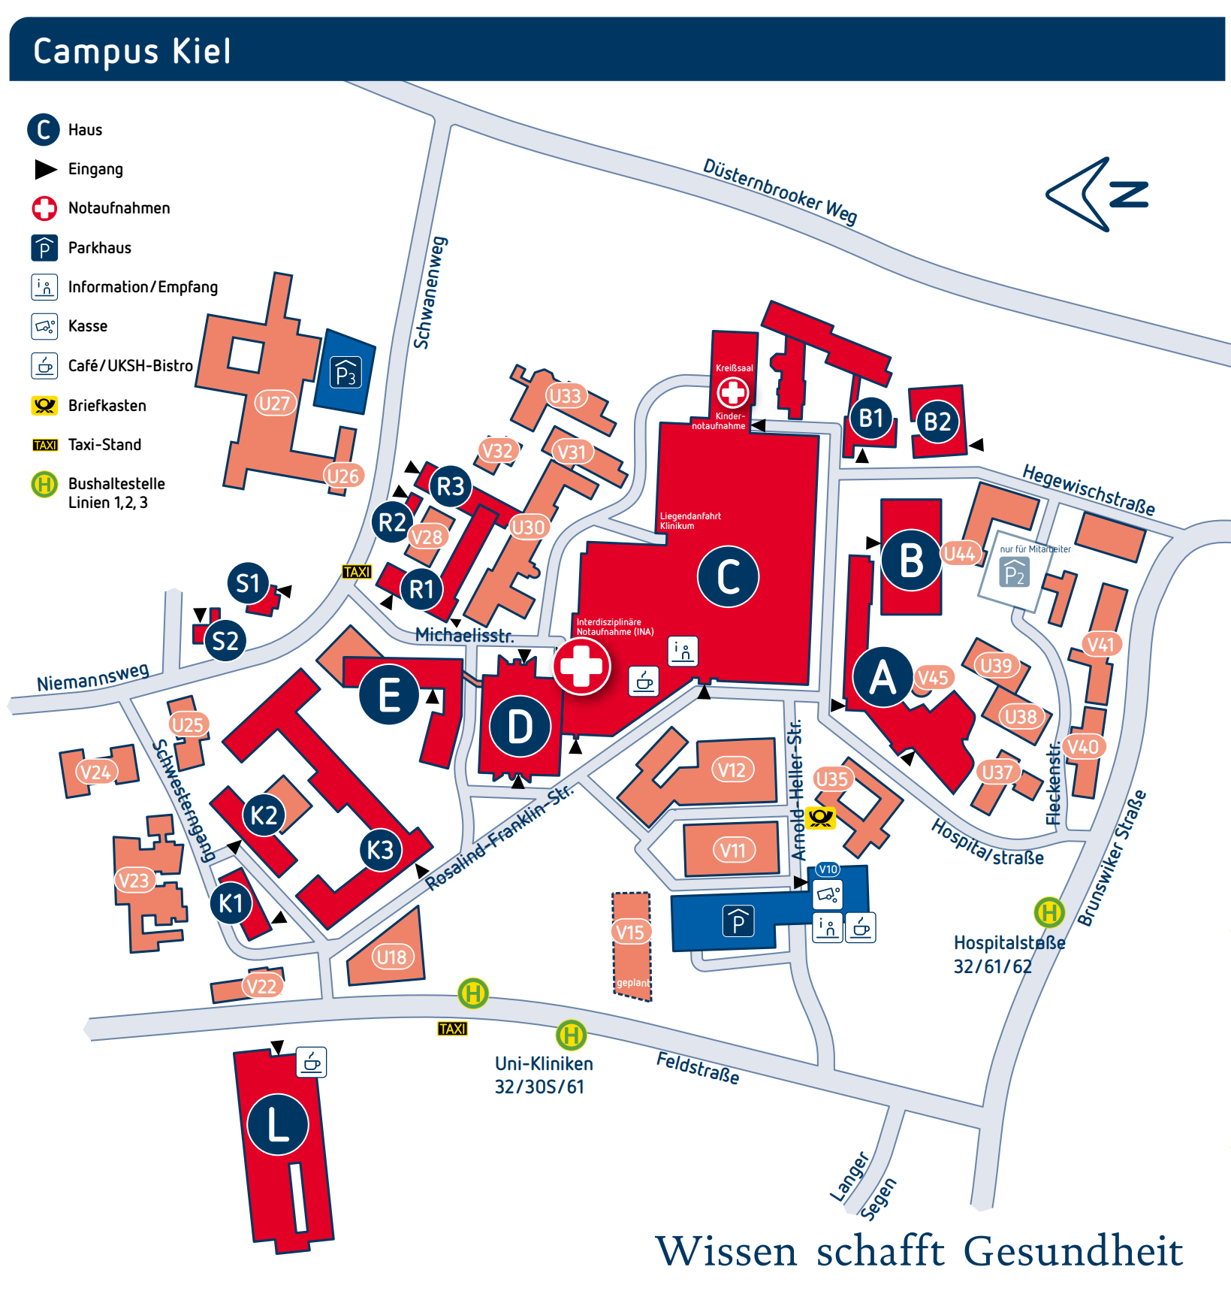

ANFAHRT NEUROLOGIE
Arnold-Heller-Straße 3 24105 Kiel
Haus D
Melden Sie sich im Eingangsbereich an und warten Sie im Wartebereich auf der linken Seite hinter dem Eingang.

